Slide 1
第七章
图

Slide 2
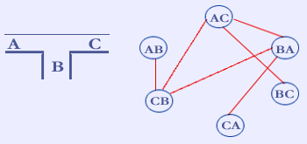
【课前思考】
1. 同学们有没有发现现在的十字路口的交通灯已从过去的一对改为三对，即每个方向的直行、左拐和右拐能否通行都有相应的交通灯指明。你能否对某个丁字路口的6条通路画出和第一章绪论中介绍的"五叉路口交通管理示意图"相类似的图？
同学们一定可以画出如下所示类似的图形。
2. 如果每次让三条路同时通行，那么从图看出哪些路可以同时通行？
同时可通行的路为：(AB,BC,CA),(AB,BC,BA),(AB,AC,CA),(CB,CA,BC)

Slide 3
【学习目标】
1．领会图的类型定义。
2．熟悉图的各种存储结构及其构造算法，了解各种存储结构的特点及其选用原则。
3．熟练掌握图的两种遍历算法。
4．理解各种图的应用问题的算法。

Slide 4
【重点和难点】
图的应用极为广泛，而且图的各种应用问题的算法都比较经典，因此本章重点在于理解各种图的算法及其应用场合。
【知识点】
图的类型定义、图的存储表示、图的深度优先搜索遍历和图的广度优先搜索遍历、无向网的最小生成树、最短路径、拓扑排序、关键路径。

Slide 5
【学习指南】
离散数学中的图论是专门研究图性质的一个数学分支，但图论注重研究图的纯数学性质，而数据结构中对图的讨论则侧重于在计算机中如何表示图以及如何实现图的操作和应用等。图是较线性表和树更为复杂的数据结构，因此和线性表、树不同，虽然在遍历图的同时可以对顶点或弧进行各种操作，但更多图的应用问题如求最小生成树和最短路径等在图论的研究中都早已有了特定算法，在本章中主要是介绍它们在计算机中的具体实现。这些算法乍一看都比较难，应多对照具体图例的存储结构进行学习。而图遍历的两种搜索路径和树遍历的两种搜索路径极为相似，应将两者的算法对照学习以便提高学习的效果。本章必须完成的算法设计题为: 7.7,7.9,7.10,7.12,7.14,7.15,7.22

Slide 6
7.1 图的定义与术语
7.2 图的存储表示
7.3 图的遍历
7.4 最小生成树
7.5 重（双）连通图和关节点
7.6 两点之间的最短路径问题
7.7 拓扑排序
7.8 关键路径

Slide 7
7.1 图的定义与术语
图的结构定义:
图是由一个顶点集 V 和一个弧集 R构成的数据结构。
Graph = (V , VR )
其中，VR＝{<v,w>| v,w∈V 且 P(v,w)}
<v,w>表示从 v 到 w 的一条弧，并称 v 为弧头，w 为弧尾。
谓词 P(v,w) 定义了弧 <v,w>的意义或信息。

Slide 8
由于“弧”是有方向的，因此称由顶点集和弧集构成的图为有向图。
例如:
G₁ = (V₁, VR₁)
其中
V₁={A, B, C, D, E}
VR₁={<A,B>, <A,E>,
<B,C>, <C,D>, <D,B>,
<D,A>, <E,C> }
A
B E
C D

Slide 9
若<v, w>∈VR 必有<w, v>∈VR,
则称 (v,w) 为顶点v 和顶点 w 之间存在一条边。
由顶点集和边集构成的图称作无向图。
例如: G₂=(V₂,VR₂)
V₂={A, B, C, D, E, F}
VR₂={(A,B),(A,E),
(B,E),(C,D),(D,F),
(B,F),(C,F)}
B C
A D
F E

Slide 10
名词和术语
网、子图
完全图、稀疏图、稠密图
邻接点、度、入度、出度
路径、路径长度、简单路径、简单回路
连通图、连通分量、
强连通图、强连通分量
生成树、生成森林

Slide 11
15
A
9
弧或边带权的图分别称作有向网或无向网。
11
B
7
E
21
3
C
2
F
B
设图G=(V,{VR}) 和图 G′=(V′,{VR′}),
且 V′⊆V, VR′⊆VR,
则称 G′ 为 G 的子图。
A
B
E
C
C
F

Slide 12
假设图中有 n 个顶点，e 条边，则
含有 e=n(n-1)/2 条边的无向图称作完全图；
含有 e=n(n-1) 条弧的有向图称作 有向完全图；
若边或弧的个数 e<nlogn，则称作稀疏图，否则称作稠密图。

Slide 13
假若顶点v 和顶点w 之间存在一条边，
则称顶点v 和w 互为邻接点，
边(v,w) 和顶点v 和w 相关联。
和顶点v 关联的边的数目定义为顶点v的度。
例如:
B
C
ID(B) = 3
A
D
ID(A) = 2
F
E

Slide 14
对有向图来说，
A
顶点的出度: 以顶点v为弧尾的弧的数目；
B
E
C
F
顶点的入度: 以顶点v为弧头的弧的数目。
例如:
OD(B) = 1
ID(B) = 2
顶点的度(TD)=
出度(OD)+入度(ID)
TD(B) = 3

Slide 15
设图G=(V,{VR})中的一个顶点序列
{ u=v_{i,0},v_{i,1}, …, v_{i,m}=w}中，(v_{i,j-1},v_{i,j})∈VR 1≤j≤m,
则称从顶点u 到顶点w 之间存在一条路径。
路径上边(或弧)的数目称作路径长度。
如:长度为3的路径{A,B,C,F}
简单路径:序列中顶点不重复出现的路径。
A
简单回路:序列中第一个顶点和最后一个顶点相同的路径而其余顶点不重复。
B
E
C
F

Slide 16
若图G中任意两个顶点之间都有路径相通，则称此图为连通图；
B
C
A
D
F
E
B
C
若无向图为非连通图，则图中各个极大连通子图称作此图的连通分量。
A
D
F
E

Slide 17
若任意两个顶点之间都存在一条有向路径，则称此有向图为强连通图。
对有向图，
否则，其各个强连通子图称作它的强连通分量。
A
A
B
E
B
E
C
F
C
F

Slide 18
假设一个连通图有 n 个顶点和 e 条边，其中 n-1 条边和 n 个顶点构成一个极小连通子图，称该极小连通子图为此连通图的生成树。
C
对非连通图，则称由各个连通分量的生成树的集合为此非连通图的生成森林。
B
A
D
F
E

Slide 19
基本操作
结构的建立和销毁
对顶点的访问操作
插入或删除顶点
插入和删除弧
对邻接点的操作
遍历

Slide 20
结构的建立和销毁
CreatGraph(&G, V, VR):
// 按定义(V, VR) 构造图
DestroyGraph(&G):
// 销毁图

Slide 21
对顶点的访问操作
LocateVex(G, u);
// 若G中存在顶点u，则返回该顶点在
// 图中“位置” ；否则返回其它信息。
GetVex(G, v); // 返回 v 的值。
PutVex(&G, v, value);
// 对 v 赋值value。

Slide 22
对邻接点的操作
FirstAdjVex(G, v);
// 返回 v 的“第一个邻接点”。若该顶点
//在 G 中没有邻接点，则返回“空”。
NextAdjVex(G, v, w);
// 返回 v 的（相对于 w 的） “下一个邻接
// 点”。若 w 是 v 的最后一个邻接点，则
// 返回“空”。

Slide 23
插入或删除顶点
InsertVex(&G, v);
//在图G中增添新顶点v。
DeleteVex(&G, v);
// 删除G中顶点v及其相关的弧。

Slide 24
插入和删除弧
InsertArc(&G, v, w);
// 在G中增添弧<v,w>，若G是无向的，
//则还增添对称弧<w,v>。
DeleteArc(&G, v, w);
//在G中删除弧<v,w>，若G是无向的，
//则还删除对称弧<w,v>。

Slide 25
遍 历
DFSTraverse(G, v, Visit());
//从顶点v起深度优先遍历图G，并对每
//个顶点调用函数Visit一次且仅一次。
BFSTraverse(G, v, Visit());
//从顶点v起广度优先遍历图G，并对每
//个顶点调用函数Visit一次且仅一次。

Slide 26
7.2 图的存储表示
一、图的数组(邻接矩阵)存储表示
二、图的邻接表存储表示
三、有向图的十字链表存储表示
四、无向图的邻接多重表存储表示

Slide 27
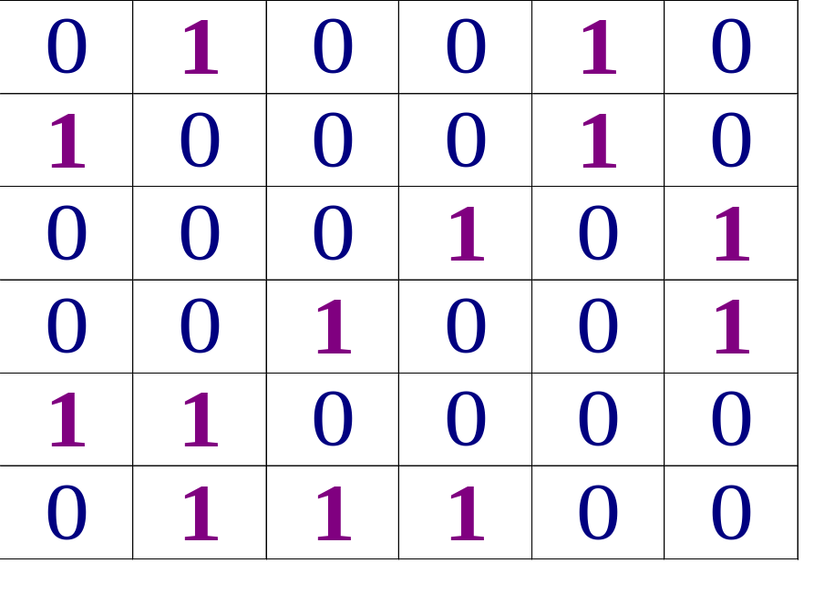
一、图的数组(邻接矩阵)存储表示
定义:矩阵的元素为
A_{ij}={
0 (i,j)∉VR
1 (i,j)∈VR
B
C
A
D
F
E

Slide 28
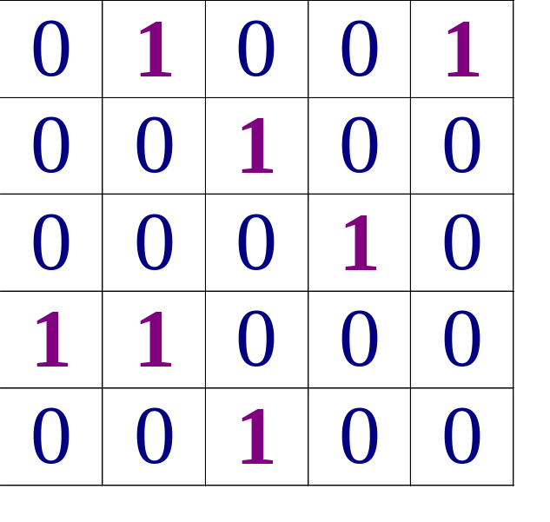
有向图的邻接矩阵为非对称矩阵
A
B
E
C
F

Slide 29
typedef struct ArcCell { // 弧的定义
VRType adj; // VRType是顶点关系类型。
// 对无权图，用1或0表示相邻否；
// 对带权图，则为权值类型。
InfoType *info; // 该弧相关信息的指针
} ArcCell,
AdjMatrix[MAX_VERTEX_NUM]
[MAX_VERTEX_NUM];

Slide 30
typedef struct { // 图的定义
VertexType // 顶点信息
vexs[MAX_VERTEX_NUM];
AdjMatrix arcs; // 弧的信息
int vexnum, arcnum; // 顶点数，弧数
GraphKind kind; // 图的种类标志
} MGraph;

Slide 31
二、图的邻接表
存储表示
B
C
A
D
0 A 1 4
1 B 0 4 5
2 C 3 5
3 D 2 5
4 E 0 1
5 F 1 2 3
F
E

Slide 32
有向图的邻接表
A
B
E
A
B
C
D
E
0 1 2 3 4
1 4
∧
C
D
2
∧
3
∧
可见，在有向图的邻接表中不易找到指向该顶点的弧。
0 1
∧
2
∧

Slide 33
有向图的逆邻接表
A
B
E
在有向图的邻接表中，对每个顶点，链接的是指向该顶点的弧。
C
D
A
B
C
D
E
3
0
1
2
3
4
∧
3
0
∧
4
∧
2
∧
0
∧

Slide 34
弧的结点结构
adjvex nextarc info
typedef struct ArcNode {
int adjvex; // 该弧所指向的顶点的位置
struct ArcNode *nextarc;
// 指向下一条弧的指针
InfoType *info; // 该弧相关信息的指针
} ArcNode;

Slide 35
顶点的结点结构
data firstarc
typedef struct VNode {
VertexType data; // 顶点信息
ArcNode *firstarc;
// 指向第一条依附该顶点的弧
} VNode, AdjList[MAX_VERTEX_NUM];

Slide 36
图的结构定义
typedef struct {
AdjList vertices;
int vexnum, arcnum;
int kind; // 图的种类标志
} ALGraph;

Slide 37
三、有向图的十字链表存储表示
弧的结点结构
弧尾顶点位置 弧头顶点位置 弧的相关信息
指向下一个有相同弧尾的结点
指向下一个有相同弧头的结点
typedef struct ArcBox { // 弧的结构表示
int tailvex, headvex; InfoType *info;
struct ArcBox *hlink, *tlink;
} VexNode;

Slide 38
顶点的结点结构
顶点信息数据
指向该顶点的第一条入弧
指向该顶点的第一条出弧
typedef struct VexNode { // 顶点的结构表示
VertexType data;
ArcBox *firstin, *firstout;
} VexNode;

Slide 39
有向图的结构表示(十字链表)
typedef struct {
VexNode xlist[MAX_VERTEX_NUM];
// 顶点结点(表头向量)
int vexnum, arcnum;
//有向图的当前顶点数和弧数
} OLGraph;

Slide 40
四、无向图的邻接多重表存储表示
边的结构表示
typedef struct Ebox {
VisitIf mark; // 访问标记
int ivex, jvex; //该边依附的两个顶点的位置
struct EBox *ilink, *jlink; //分别指向依附这两个顶点的下一条边
InfoType *info; // 该边信息指针
} EBox;

Slide 41
顶点的结构表示
typedef struct VexBox {
VertexType data;
EBox *firstedge; // 指向第一条依附该顶点的边
} VexBox;
无向图的结构表示
typedef struct { // 邻接多重表
VexBox adjmulist[MAX_VERTEX_NUM];
int vexnum, edgenum;
} AMLGraph;

Slide 42
7.3 图的遍历
从图中某个顶点出发游历图，访遍
图中其余顶点，并且使图中的每个顶点
仅被访问一次的过程。
深度优先搜索
广度优先搜索
遍历应用举例

Slide 43
一、深度优先搜索遍历图
连通图的深度优先搜索遍历
从图中某个顶点V₀ 出发，访问此顶点，然后依次从V₀的各个未被访问的邻接点出发深度优先搜索遍历图，直至图中所有和V₀有路径相通的顶点都被访问到。

Slide 44
V
W₁、W₂和W₃ 均为 V 的邻接点，SG₁、SG₂ 和 SG₃ 分别为含顶点W₁、W₂和W₃ 的子图。
w₁
w₂
w₃
w₂
SG₁
SG₂
SG₃
访问顶点 V ：
for (W₁、W₂、W₃ )
若该邻接点W未被访问，
则从它出发进行深度优先搜索遍历。

Slide 45
从上页的图解可见:
1. 从深度优先搜索遍历连通图的过程类似于树的先根遍历；
2. 如何判别V的邻接点是否被访问？
解决的办法是：为每个顶点设立一个 “访问标志 visited[w]”。

Slide 46
void DFS(Graph G, int v) {
// 从顶点v出发，深度优先搜索遍历连通图 G
visited[v] = TRUE; VisitFunc(v);
for(w=FirstAdjVex(G, v);
w!=0; w=NextAdjVex(G,v,w))
if (!visited[w]) DFS(G, w);
// 对v的尚未访问的邻接顶点w
// 递归调用DFS
} // DFS

Slide 47
非连通图的深度优先搜索遍历
首先将图中每个顶点的访问标志设为 FALSE, 之后搜索图中每个顶点，如果未被访问，则以该顶点为起始点，进行深度优先搜索遍历，否则继续检查下一顶点。

Slide 48
void DFSTraverse(Graph G,
Status (*Visit)(int v)) {
// 对图 G 作深度优先遍历。
VisitFunc = Visit;
for (v=0; v<G.vexnum; ++v)
visited[v] = FALSE; // 访问标志数组初始化
for (v=0; v<G.vexnum; ++v)
if (!visited[v]) DFS(G, v);
// 对尚未访问的顶点调用DFS
}

Slide 49
例如:
a
a
b
b
g
g
c
c
d
d
e
e
f
f
h
h
k
k
0 1 2 3 4 5 6 7 8
访问标志:
F F F F F F F F F
T
T
T
T
T
T
T
T
T
访问次序:
a
c
h
d
k
f
e
b
g

Slide 50
二、广度优先搜索遍历图
对连通图，从起始点V到其余各顶点必定存在路径。
w₂
w₂
w₁
w₁
其中，V->w₁, V->w₂, V->w₈
的路径长度为1；
V
V
w₃
w₃
w₇
w₇
V->w₇, V->w₃, V->w₅
的路径长度为2；
w₈
w₈
w₄
w₄
w₆
w₆
V->w₆, V->w₄
的路径长度为3。
w₅
w₅

Slide 51
从图中的某个顶点V₀出发，并在访问此顶点之后依次访问V₀的所有未被访问过的邻接点，之后按这些顶点被访问的先后次序依次访问它们的邻接点，直至图中所有和V₀有路径相通的顶点都被访问到。
若此时图中尚有顶点未被访问，则另选图中一个未曾被访问的顶点作起始点，重复上述过程，直至图中所有顶点都被访问到为止。

Slide 52
void BFSTraverse(Graph G,
Status (*Visit)(int v)){
for (v=0; v<G.vexnum; ++v)
visited[v] = FALSE; //初始化访问标志
InitQueue(Q); // 置空的辅助队列Q
for ( v=0; v<G.vexnum; ++v )
if ( !visited[v]) { // v 尚未访问
}
} // BFSTraverse
… …

Slide 53
visited[v] = TRUE; Visit(v); // 访问u
EnQueue(Q, v); // v入队列
while (!QueueEmpty(Q)) {
DeQueue(Q, u);
// 队头元素出队并置为u
for(w=FirstAdjVex(G, u); w!=0;
w=NextAdjVex(G,u,w))
if ( ! visited[w]) {
visited[w]=TRUE; Visit(w);
EnQueue(Q, w); // 访问的顶点w入队列
} // if
} // while

Slide 54
三、遍历应用举例
1. 求一条从顶点 i 到顶点 s 的
简单路径
2. 求两个顶点之间的一条路径
长度最短的路径

Slide 55
1. 求一条从顶点 i 到顶点 s 的简单路径
求从顶点 b 到顶点 k 的一条简单路径。
例如:
g
b
从顶点 b 出发进行深度优先搜索遍历。
a
假设找到的第一个邻接点是c，则得到的结点访问序列为:
b c h d a e k f g，
c
d
e
f
h
k
假设找到的第一个邻接点是a，则得到的结点访问序列为: b a d h c e k f g。

Slide 56
结论:
1. 从顶点 i 到顶点 s ,若存在路径，则从顶点 i 出发进行深度优先搜索，必能搜索到顶点 s 。
2. 遍历过程中搜索到的顶点不一定是路径上的顶点。
3. 由它出发进行的深度优先遍历已经完成的顶点不是路径上的顶点。

Slide 57
void DFSearch( int v, int s, char *PATH) {
// 从第v个顶点出发递归地深度优先遍历图G，
// 求得一条从v到s的简单路径，并记录在PATH中
visited[v] = TRUE; // 访问第 v 个顶点
Append(PATH, getVertex(v)); // 第v个顶点加入路径
for (w=FirstAdjVex(v); w!=0&&!found;
w=NextAdjVex(v) )
if (w=s) { found = TRUE; Append(PATH, w); }
else if (!visited[w]) DFSearch(w, s, PATH);
if (!found) Delete (PATH); // 从路径上删除顶点 v
}

Slide 58
2. 求两个顶点之间的一条路径
长度最短的路径
若两个顶点之间存在多条路径，则其中必有一条路径长度最短的路径。如何求得这条路径?

Slide 59
深度优先搜索访问顶点的次序取决于图的存储结构，而广度优先搜索访问顶点的次序是按“路径长度”渐增的次序。
g
f
b
a
c
e
d
k
h
因此，求路径长度最短的路径可以基于广度优先搜索遍历进行，但需要修改链队列的结点结构及其入队列和出队列的算法。

Slide 60
例如:求下图中顶点 3 至顶点 5 的一条最短路径。
3
2
1
4
7
链队列的状态如下所示:
5
6
8
9
Q.front Q.rear
3 1 2 4 7 5

Slide 61
    1) 将链队列的结点改为“双链”结点。即
    结点中包含next 和prior两个指针；
    2) 修改入队列的操作。插入新的队尾结点时，令其prior域的指针指向刚刚出队列的结点，即当前的队头指针所指结点；
3) 修改出队列的操作。出队列时，仅移动队头指针，而不将队头结点从链表中删除。

Slide 62
typedef DuLinkList QueuePtr;
void InitQueue(LinkQueue& Q) {
Q.front=Q.rear=(QueuePtr)malloc(sizeof(QNode));
Q.front->next = Q.rear->next = NULL
}
void EnQueue( LinkQueue& Q, QelemType e ) {
p = (QueuePtr) malloc (sizeof(QNode));
p->data = e; p->next = NULL;
p->prior = Q.front
Q.rear->next = p; Q.rear = p;
}
void DeQueue( LinkQueue& Q, QelemType& e ) {
Q.front = Q.front->next; e = Q.front->data
}

Slide 63
7.4 (连通网的)最小生成树
问题：
假设要在 n 个城市之间建立通讯联络网，则连通 n 个城市只需要修建 n-1条线路，如何在最节省经费的前提下建立这个通讯网？

Slide 64
该问题等价于：
构造网的一棵最小生成树，即： 在 e 条带权的边中选取 n-1 条边（不构成回路），使“权值之和”为最小。
算法一：（普里姆算法）
算法二：（克鲁斯卡尔算法）

Slide 65
普里姆算法的基本思想:
取图中任意一个顶点 v 作为生成树的根，之后往生成树上添加新的顶点 w。在待添加的顶点 w 和已经在生成树上的顶点v 之间必定存在一条边，并且该边的权值在所有连通顶点 v 和 w 之间的边中取值最小。之后继续往生成树上添加顶点，直至生成树上含有 n个顶点为止。

Slide 66
例如:
19
a
a
b
b
5
5
12
14
14
c
c
7
18
e
e
8
16
8
16
3
3
g
g
d
d
21
27
21
f
f
所得生成树权值和
= 14+8+3+5+16+21 = 67

Slide 67
一般情况下所添加的顶点应满足下列条件:
在生成树的构造过程中，图中 n 个顶点分属两个集合：已落在生成树上的顶点集 U 和尚未落在生成树上的顶点集V-U ，则应在所有连通U中顶点和V-U中顶点的边中选取权值最小的边。

Slide 68
设置一个辅助数组，对当前V－U集中的每个顶点，记录和顶点集U中顶点相连接的代价最小的边：
struct {
VertexType adjvex; // U集中的顶点序号
VRType lowcost; // 边的权值
} closedge[MAX_VERTEX_NUM];

Slide 69
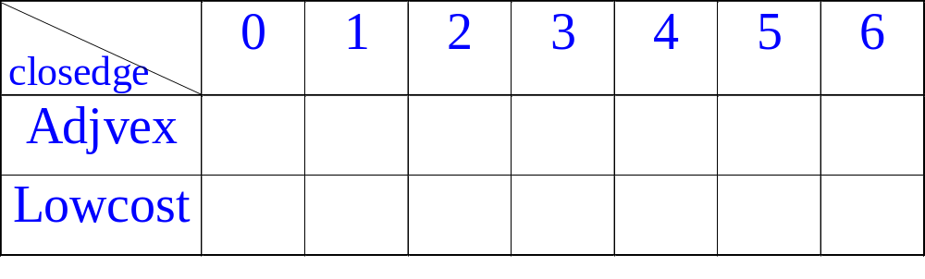
例如:
19
a
5
a
b
b
14
12
c
7
c
18
e
8
3
16
e
d
d
g
21
27
f
a
a
e
d
c
d
e
a
d
e
19
14
18
12
7
5
5
3
3
8
8
14
21
16

Slide 70
void MiniSpanTree_P(MGraph G, VertexType u) {
//用普里姆算法从顶点u出发构造网G的最小生成树
k = LocateVex ( G, u );
for ( j=0; j<G.vexnum; ++j ) // 辅助数组初始化
if (j!=k)
closedge[j] = { u, G.arcs[k][j].adj };
closedge[k].lowcost = 0; // 初始，U＝{u}
for (i=0; i<G.vexnum; ++i) {
}
继续向生成树上添加顶点;

Slide 71
k = minimum(closedge);
// 求出加入生成树的下一个顶点(k)
printf(closedge[k].adjvex, G.vexs[k]);
// 输出生成树上一条边
closedge[k].lowcost = 0; // 第k顶点并入U集
for (j=0; j<G.vexnum; ++j)
//修改其它顶点的最小边
if (G.arcs[k][j].adj < closedge[j].lowcost)
closedge[j] = { G.vexs[k], G.arcs[k][j].adj };

Slide 72

克鲁斯卡尔算法的基本思想：
考虑问题的出发点: 为使生成树上边的权值之和达到最小，则应使生成树中每一条边的权值尽可能地小。
具体做法: 先构造一个只含 n 个顶点的子图 SG，然后从权值最小的边开始，若它的添加不使SG 中产生回路，则在 SG 上加上这条边，如此重复，直至加上 n-1 条边为止。

Slide 73
例如:
19
19
a
a
b
b
5
5
12
12
14
14
c
c
7
7
18
18
e
e
16
16
8
8
3
3
g
g
d
d
21
27
21
f
f

Slide 74
算法描述:
构造非连通图 ST=( V,{ } );
k = i = 0; // k 计选中的边数
while (k<n-1) {
++i;
检查边集 E 中第 i 条权值最小的边(u,v);
若(u,v)加入ST后不使ST中产生回路，
则 输出边(u,v); 且 k++;
}

Slide 75
比较两种算法
克鲁斯卡尔算法
算法名
普里姆算法
时间复杂度
O(n²)
O(eloge)
适应范围
稠密图
稀疏图

Slide 76
7.5 重（双）连通图
和关节点
问题：
若从一个连通图中删去任何一个顶点及其相关联的边，它仍为一个连通图的话，则该连通图被称为重（双）连通图。

Slide 77
如何判别给定的连通图是否是双连通图？
若连通图中的某个顶点和其相关
联的边被删去之后，该连通图被分割
成两个或两个以上的连通分量，则称
此顶点为关节点。
没有关节点的连通图为双连通图。

Slide 78
例如:下列连通图中，
深度优先生成树
1
h
g
a
1
2
7
a
b
1
g
1
3
8
b
f
c
h
1
1
c
4
6
d
3
f
1
d
e
5
e
3
顶点 a 和顶点 c 是关节点

Slide 79
关节点有何特征？
需借助图的深度优先生成树来分析。
假设从某个顶点V₀出发对连通图进行深度优先搜索遍历，则可得到一棵深度优先生成树，树上包含图的所有顶点。

Slide 80
若生成树的根结点，有两个或两个以上的分支，则此顶点(生成树的根)必为关节点；
对生成树上的任意一个“顶点”，若其某棵子树的根或子树中的其它“顶点”没有和其祖先相通的回边，则该“顶点”必为关节点。

Slide 81
对上述两个判定准则在算法中如何实现？

Slide 82
1) 设V₀为深度优先遍历的出发点
p = G.vertices[0].firstarc; v = p->adjvex;
DFSArticul(G, v);
// 从第v顶点出发深度优先搜索
if (count < G.vexnum) {
// 生成树的根有至少两棵子树
printf (0, G.vertices[0].data);
// 根是关节点

Slide 83
2) 定义函数:
low(v) = Min{visited[v], low[w], visited[k] }
其中: 顶点w 是生成树上顶点v 的孩子；
顶点k 是生成树上和顶点v由回边
相联接的祖先；
visited记录深度优先遍历时的访问次序
若对顶点v，在生成树上存在一个子树根w，
且 low[w] ≥ visited[v]
则顶点v为关节点。

Slide 84
对深度优先遍历算法作如下修改：
1．visited[v]的值改为遍历过程中顶点的访问次序count值；
2．遍历过程中求得
low[v]=Min{visited[v],low[w],visited[k]}
3．从子树遍历返回时，
判别low[w]≥visited[v]?

Slide 85
void DFSArticul(ALGraph G, int v0) {
// 从第v0个顶点出发深度优先遍历图 G,
// 查找并输出关节点
} // DFSArticul
min =visited[v0] = ++count;
// v0是第count个访问的顶点, 并设low[v0]的初值为min
for(p=G.vertices[v0].firstarc; p;
p=p->nextarc) {
}
// 检查v0的每个邻接点
low[v0] = min;

Slide 86
w = p->adjvex; // w为v0的邻接顶点
if (visited[w] == 0) { // w未曾被访问
DFSArticul(G, w); // 返回前求得low[w]
}
else // w是回边上的顶点
if (low[w] < min) min = low[w];
if (low[w]>=visited[v0])
printf(v0, G.vertices[v0].data); //输出关节点
if (visited[w] < min) min = visited[w];

Slide 87
7.6 两点之间的
最短路径问题
求从某个源点到其余各点的最短路径
每一对顶点之间的最短路径

Slide 88
求从源点到其余各点的最短路径的算法的基本思想:
依最短路径的长度递增的次序求得各条路径
v₁
其中，从源点到顶点v的最短路径是所有路径中长度最短者。
v₂
…
源点

Slide 89
路径长度最短的最短路径的特点：
在这条路径上，必定只含一条弧，并且这条弧的权值最小。
    下一条路径长度次短的最短路径的特点：
它只可能有两种情况：或者是直接从源点到该点(只含一条弧)； 或者是从源点经过顶点v₁，再到达该顶点(由两条弧组成)。

Slide 90
    再下一条路径长度次短的最短路径的特点:
它可能有三种情况：或者是直接从源点到该点(只含一条弧)； 或者是从源点经过顶点v₁，再到达该顶点(由两条弧组成)；或者是从源点经过顶点v₂，再到达该顶点。
其余最短路径的特点：
它或者是直接从源点到该点(只含一条弧)； 或者是从源点经过已求得最短路径的顶点，再到达该顶点。

Slide 91
求最短路径的迪杰斯特拉算法：
    设置辅助数组Dist，其中每个分量Dist[k] 表示 当前所求得的从源点到其余各顶点 k 的最短路径。
    一般情况下，
    Dist[k] = <源点到顶点 k 的弧上的权值>
    或者 = <源点到其它顶点的路径长度>
+ <其它顶点到顶点 k 的弧上的权值>。

Slide 92
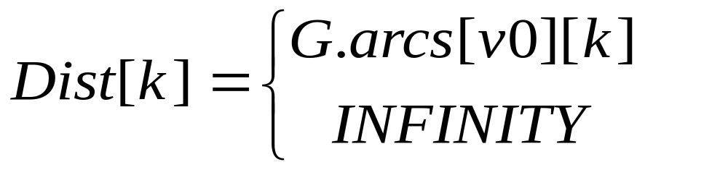
1）在所有从源点出发的弧中选取一条权值最小的弧，即为第一条最短路径。
V0和k之间存在弧
V0和k之间不存在弧
其中的最小值即为最短路径的长度。
2）修改其它各顶点的Dist[k]值。
假设求得最短路径的顶点为u，
若 Dist[u]+G.arcs[u][k]<Dist[k]
则将 Dist[k] 改为 Dist[u]+G.arcs[u][k]。

Slide 93
求每一对顶点之间的最短路径
弗洛伊德算法的基本思想是：
从 v_{i} 到 v_{j} 的所有可能存在的路径中，选出一条长度最短的路径。

Slide 94
若<v_{i},v_{j}>存在，则存在路径{v_{i},v_{j}}
// 路径中不含其它顶点
若<v_{i},v₁>,<v₁,v_{j}>存在，则存在路径{v_{i},v₁,v_{j}}
// 路径中所含顶点序号不大于1
若{v_{i},…,v₂}, {v₂,…,v_{j}}存在，
则存在一条路径{v_{i}, …, v₂, …v_{j}}
// 路径中所含顶点序号不大于2
…
依次类推，则 vi 至 vj 的最短路径应是上述这些路径中，路径长度最小者。

Slide 95
7.7 拓扑排序
问题:
假设以有向图表示一个工程的施工图或程序的数据流图，则图中不允许出现回路。
检查有向图中是否存在回路的方法之一，是对有向图进行拓扑排序。

Slide 96
何谓“拓扑排序”？
对有向图进行如下操作：
按照有向图给出的次序关系，将图中顶点排成一个线性序列，对于有向图中没有限定次序关系的顶点，则可以人为加上任意的次序关系。

Slide 97
由此所得顶点的线性序列称之为拓扑有序序列
例如：对于下列有向图
B
A
D
C
可求得拓扑有序序列：
A B C D 或 A C B D

Slide 98
反之，对于下列有向图
B
A
D
C
不能求得它的拓扑有序序列。
因为图中存在一个回路 {B, C, D}

Slide 99
如何进行拓扑排序？
一、从有向图中选取一个没有前驱
的顶点，并输出之；
二、从有向图中删去此顶点以及所
有以它为尾的弧；
重复上述两步，直至图空，或者图不空但找不到无前驱的顶点为止。

Slide 100
c
a
d
g
e
b
f
h
a
b
h
c
d
g
f
e
在算法中需要用定量的描述替代定性的概念
没有前驱的顶点 ≡≡ 入度为零的顶点
删除顶点及以它为尾的弧 ≡≡ 弧头顶点的入度减1

Slide 101
取入度为零的顶点v;
while (v<>0) {
printf(v); ++m;
w:=FirstAdj(v);
while (w<>0) {
inDegree[w]--;
w:=nextAdj(v,w);
}
取下一个入度为零的顶点v;
}
if m<n printf(“图中有回路”);
算法描述

Slide 102
为避免每次都要搜索入度为零的顶点，
在算法中设置一个“栈”，以保存“入度为零”的顶点。
CountInDegree(G,indegree);
//对各顶点求入度
InitStack(S);
for ( i=0; i<G.vexnum; ++i)
if (!indegree[i]) Push(S, i);
//入度为零的顶点入栈

Slide 103
count=0; //对输出顶点计数
while (!EmptyStack(S)) {
Pop(S, v); ++count; printf(v);
for (w=FirstAdj(v); w; w=NextAdj(G,v,w)){
--indegree(w); // 弧头顶点的入度减一
if (!indegree[w]) Push(S, w);
//新产生的入度为零的顶点入栈
}
}
if (count<G.vexnum) printf(“图中有回路”)

Slide 104
7.8 关键路径
问题:
假设以有向网表示一个施工流图，弧上的权值表示完成该项子工程所需时间。
问：哪些子工程项是“关键工程”？
即：哪些子工程项将影响整个工程的完成期限的。

Slide 105
整个工程完成的时间为：从有向图的源点到汇点的最长路径。
例如:
汇点
6
b
g
2
6
1
1
8
a
e
k
4
7
1
7
4
4
源点
5
c
h
4
2
d
f
“关键活动”指的是：该弧上的权值增加 将使有向图上的最长路径的长度增加。

Slide 106
如何求关键活动？
“事件(顶点)” 的 最早发生时间 ve(j)
ve(j) = 从源点到顶点j的最长路径长度；
“事件(顶点)” 的 最迟发生时间 vl(k)
vl(k) = 从顶点k到汇点的最短路径长度。

Slide 107
假设第 i 条弧为 <j, k>
则 对第 i 项活动言
“活动(弧)”的 最早开始时间 ee(i)
ee(i) = ve(j)；
“活动(弧)”的 最迟开始时间 el(i)
el(i) = vl(k) – dut(<j,k>)；

Slide 108
事件发生时间的计算公式：
ve(源点) = 0；
ve(k) = Max{ve(j) + dut(<j, k>)}
j为所有以k为弧头的顶点集
vl(汇点) = ve(汇点)；
vl(j) = Min{vl(k) – dut(<j, k>)}
k为所有以j为弧尾的顶点集

Slide 109
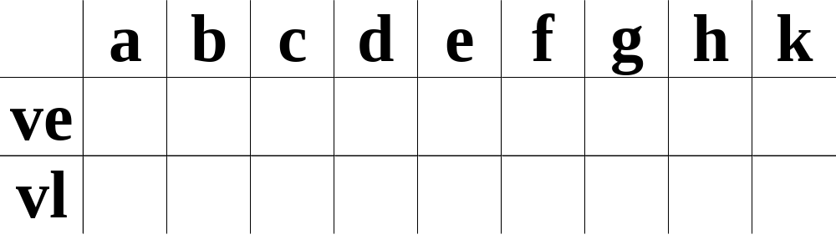
6
b
1
g
2
8
a
e
k
4
7
1
4
5
c
h
4
2
d
f
0
6
0
4
0
5
0
5
7
0
7
0
15
0
11
14
0
18
0
18
0
18
6
6
18
18
8
8
18
18
10
18
16
18
7
14
18
拓扑有序序列: a - d - f - c - b - e - h - g - k

Slide 110
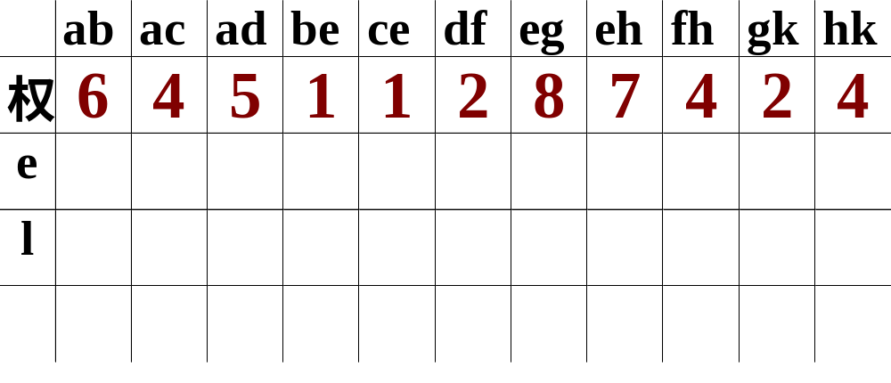

0
6
4
5
7
7
15
14
18
0
6
6
8
7
10
16
14
18
0
0
0
6
4
5
7
7
7
15
14
0
2
3
6
6
8
8
7
10
16
14

Slide 111
算法的实现要点:
显然，求ve的顺序应该是按拓扑有序的次序；
而 求vl的顺序应该是按拓扑逆序的次序；
因为 拓扑逆序序列即为拓扑有序序列的
逆序列，
因此 应该在拓扑排序的过程中，
另设一个“栈”记下拓扑有序序列。

Slide 112
【本章小结】
图是一种比线性表和树更复杂的数据结构。在线性表中，数据元素之间仅有线性关系，每个数据元素只有一个直接前驱和一个直接后继。在树形结构中，数据元素之间存在着明显的层次关系，并且每层的元素可能和下一层的多个元素（即其孩子结点）相邻，但只能和上一层的一个元素（即其双亲结点）相关。而在图形结构中，结点之间的关系可以是任意的，图中任意两个元素之间都可能相邻。
和树类似，图的遍历是图的一种主要操作，可以通过遍历判别图中任意两个顶点之间是否存在路径、判别给定的图是否是连通图并可求得非连通图的各个连通分量，但对于带权图（网），其最小生成树或最短路径都取决于弧或边上的权值，则需要有特定的算法求解。

Slide 113

The end . . .
thank you for
listening
重庆工商大学计算机与信息工程学院

